Slide 1


LAS TECNOLOGÍAS DE MONITOREO Y CONTROL EN LA AGRICULTURA
LO QUE FUNCIONA, LO QUE NO Y CÓMO SACARLE EL MAYOR PROVECHO •••••••••••••••••••••••••••••••••••••••••••••••••••••••••••••••••••••••••••••••••••••••••••••••••••••••••••••••••••••••••••••••••••••••••••••••••••••••
Cosme Ernesto Santiesteban Toca, PhD CEO DTA-Agrícola
Calle 37 ½ No. 4009. Chihuahua, 31060.
cosme@dtaamerica.com
Notes:
Hoy quiero compartirles lo que hemos aprendido trabajando con productores como ustedes. Vamos a hablar de tecnologías que ayudan a ahorrar agua y cuidar la salud del cultivo. Pero no desde la teoría, sino desde lo que realmente funciona en campo. Lo que sirve, lo que no, y cómo sacarle provecho sin gastar de más.

Slide 2

En creemos que es posible incrementar la productividad sin excesos en el consumo de los recursos naturales.

Slide 3
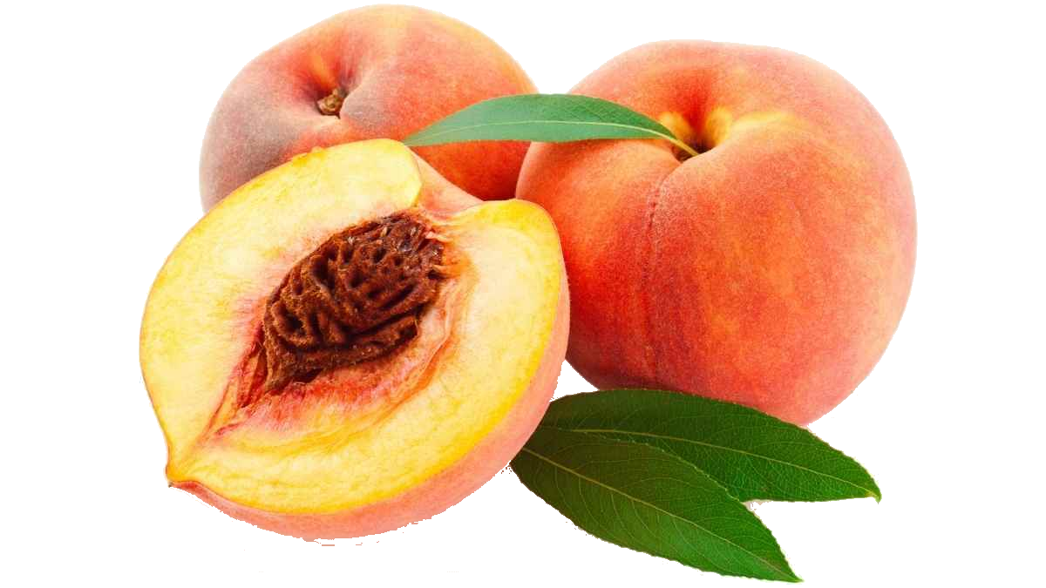
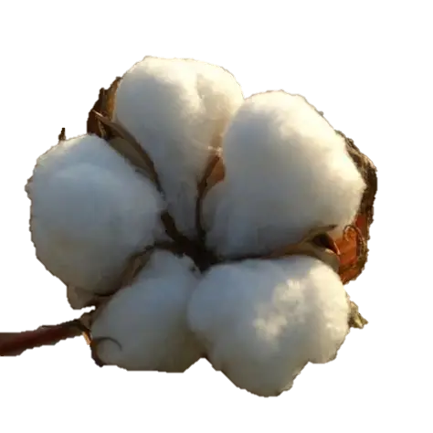
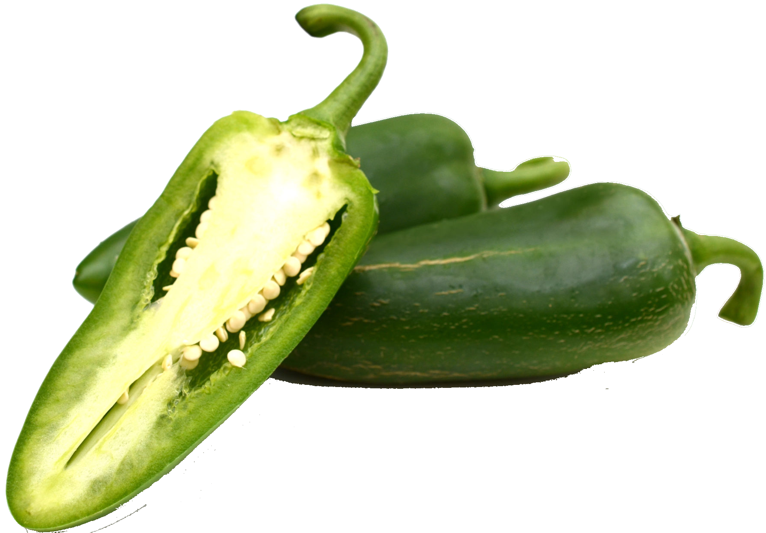
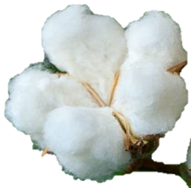
Importancia económica regional
Sensibles al clima extremo
Agricultura Intensiva
Susceptibles a plagas y enfermedades
Alta demanda de nutrientes
Requieren riego eficiente

Slide 4

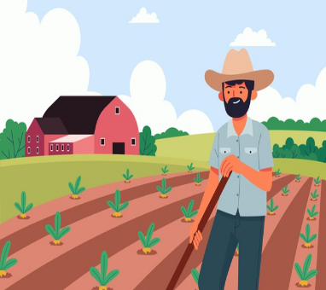
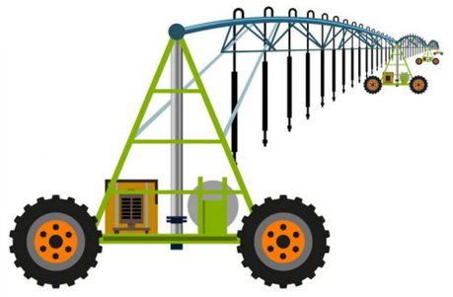
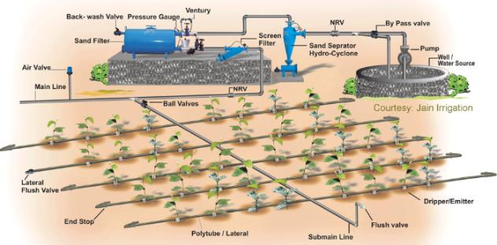
57%
Incremento en la demanda de alimentos
Agricultura intensiva y extensiva
Alta demanda de agua
Alta degradación del suelo
Insuficiente producción agrícola
Se desperdicia
Problemas Técnicos
Problemas Metodológicos
Notes:
Muchos de los problemas que enfrentamos no son por falta de trabajo, sino por falta de información útil. Regamos donde no hace falta, o dejamos de regar donde sí. Y cuando aparecen plagas, ya es tarde. ¿Podemos anticiparnos? Sí, pero con datos útiles, y hoy vamos hablaremos sobre cómo lograrlo.

Slide 5

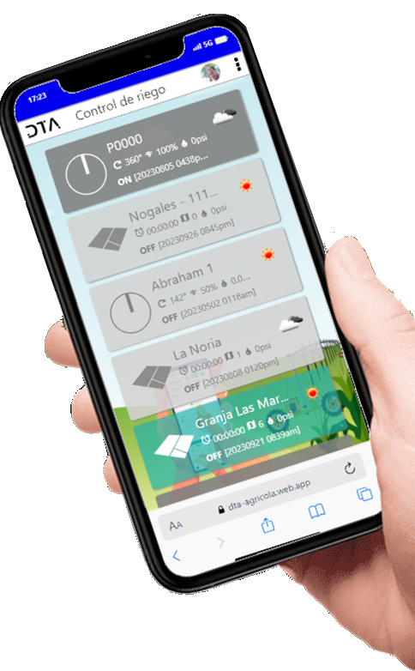
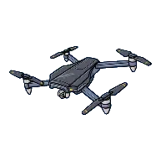
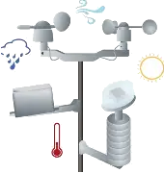
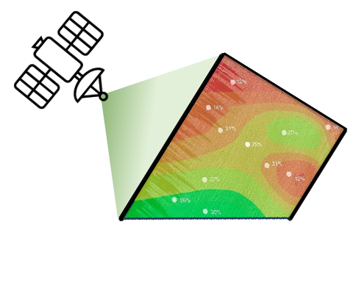
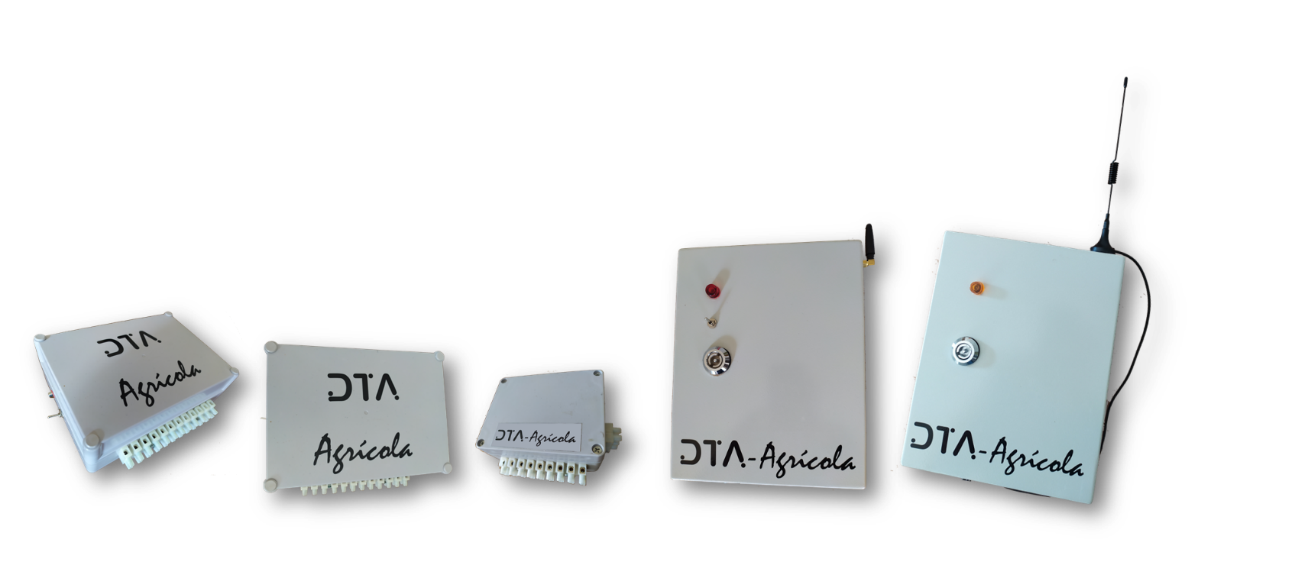
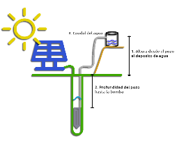
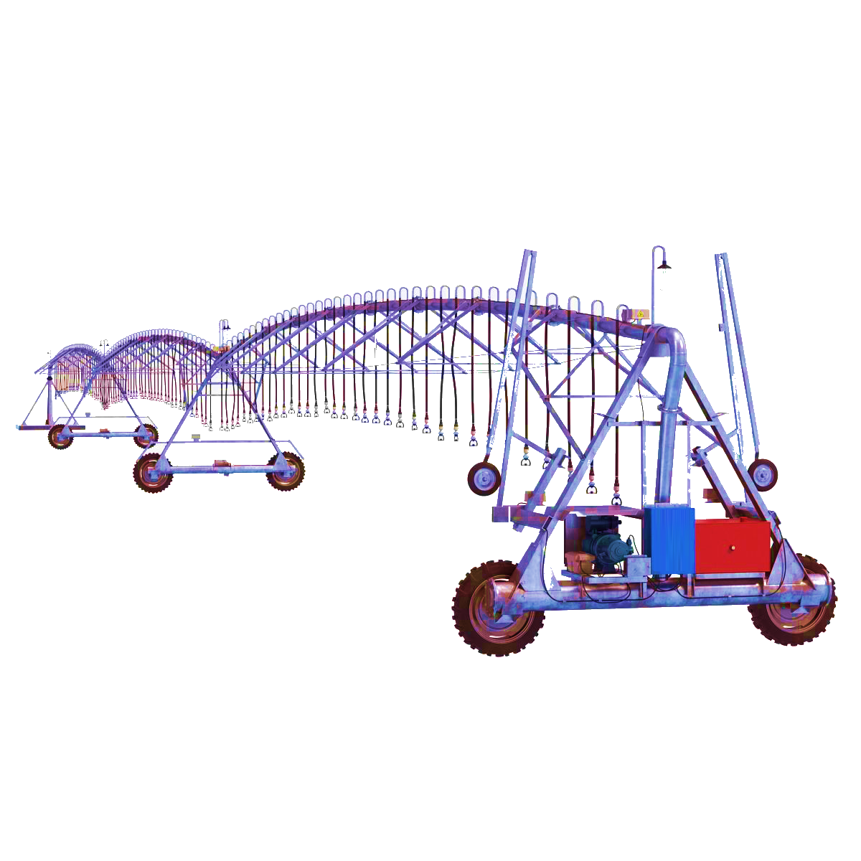

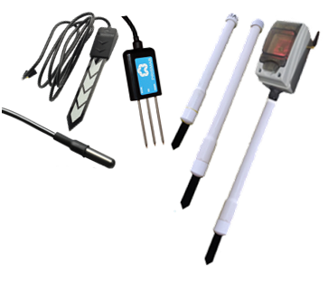
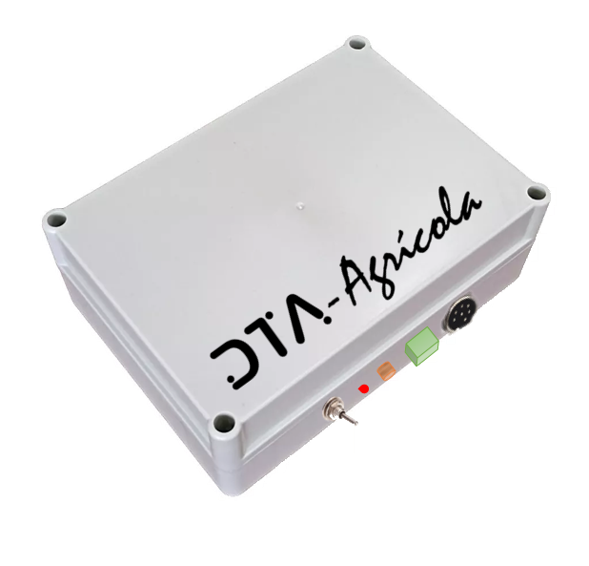








TECNOLOGÍAS DE MONITOREO Y CONTROL
Internet
Notes:
Todos hemos escuchado que la tecnología va a revolucionar el agro.
Hoy tenemos sensores de humedad, estaciones meteorológicas, drones, satélites, automatización de riego, apps.
Las marcas inundan el mercado.
Lo importante no es tenerlo todo, sino saber qué sí te sirve en tu parcela.
En el campo, lo que importa no es la promesa, sino el resultado.
¿Cómo decidir mejor?
¿Cómo ahorrar agua?
¿Me ayuda a evitar plagas?
¿Puedo lograr la eficiencia en el riego?

Slide 6
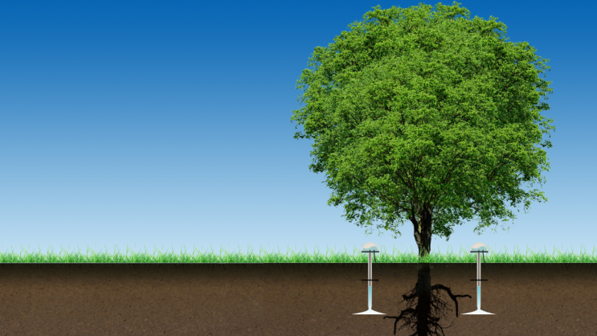
¿Qué me ayuda a decidir mejor?
Notes:
No todos los sensores son iguales. Algunos miden humedad superficial, otros a profundidad. Algunos sirven para saber si regar, otros para prevenir plagas. Lo importante es entender qué mide cada uno y cómo colocarlo bien. Aquí les muestro los más útiles en campo: humedad del suelo, temperatura, humedad relativa, radiación y presión de vapor.

Slide 7
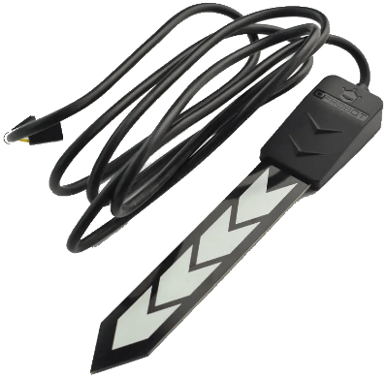
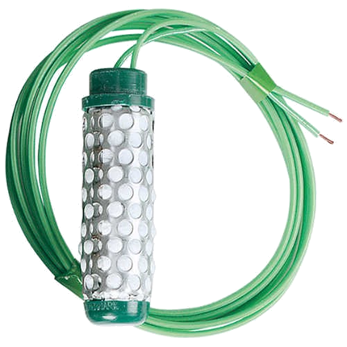
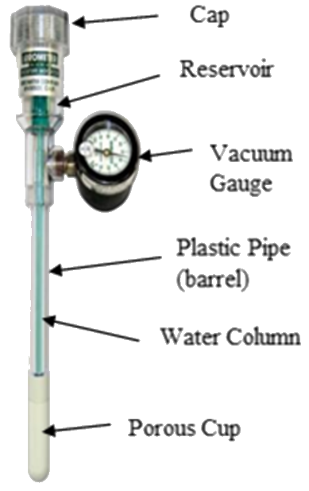
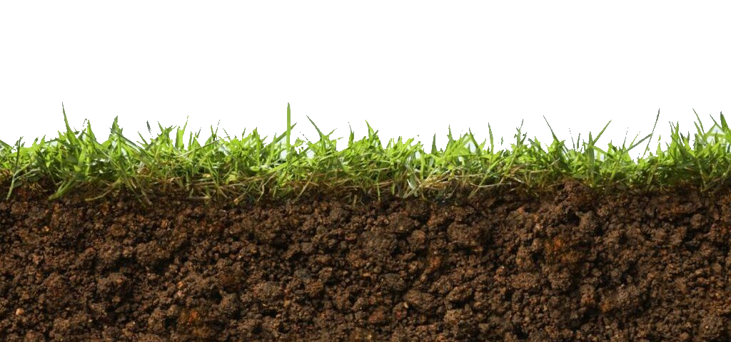
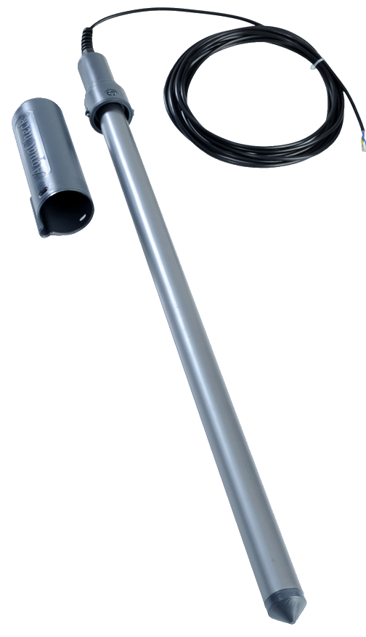
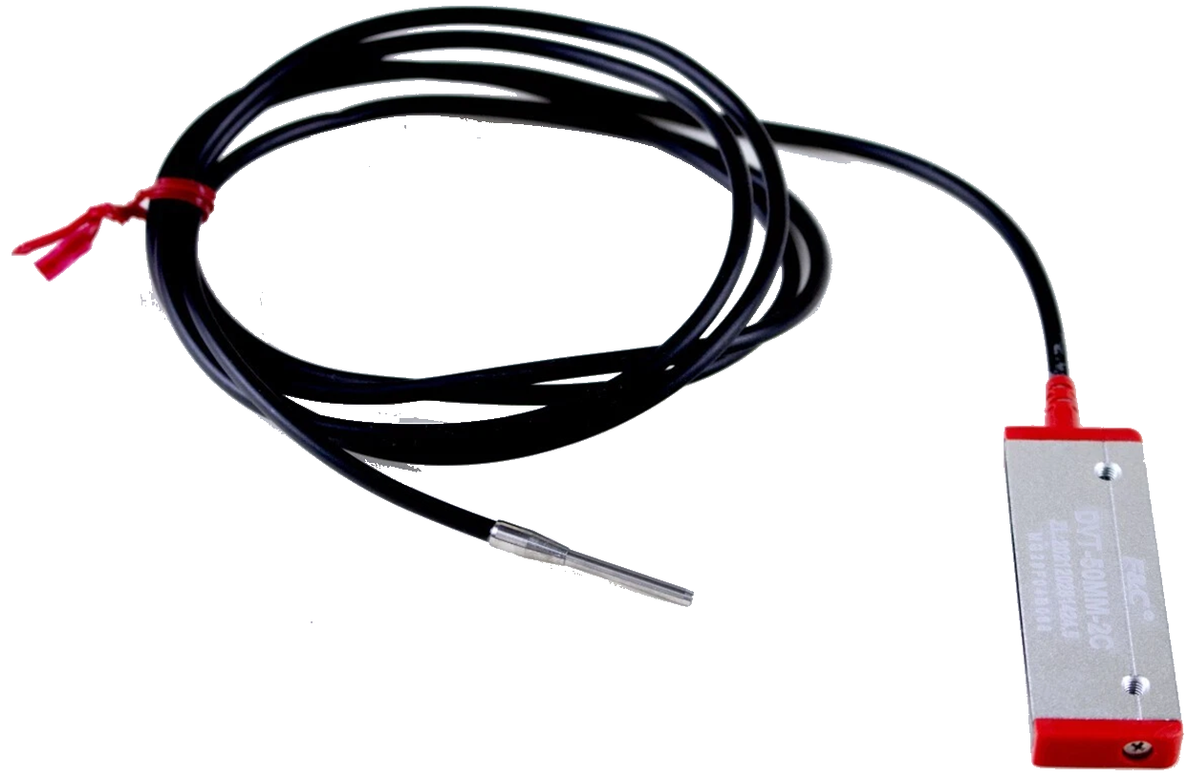
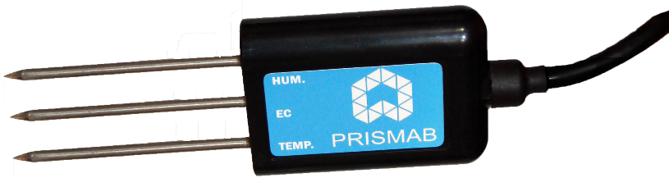
NECESIDADES DE AGUA DE LOS DISTINTOS CULTIVOS FRUTALES EXPRESADAS EN mm ANUALES
Tecnología | Medición | Precisión | Calibración | Costo
Capacitivas | VWC | ⬇ | ⬇ | ⬇⬇⬇⬇
TDR y FDR | VWC | ⬇⬇ | ⬇⬇⬇⬇ | ⬇⬇
Sonda de neutrones | VWC | ⬇⬇⬇⬇ | ⬇⬇⬇⬇⬇ | ⬇⬇
Tensiómetros | Tensión hídrica | ⬇⬇ | ⬇⬇⬇ | ⬇
Irrómetro | Tensión hídrica | ⬇⬇⬇ | ⬇⬇⬇⬇⬇ | ⬇
Matriz granular | Tensión hídrica | ⬇⬇⬇⬇ | ⬇⬇⬇⬇⬇ | ⬇
VWC → ¿Cuánto regar?
Tensión → ¿Cuándo regar?
Notes:
Sensores volumétricos de contenido de agua (Capacitivos)
(Espectro SMEC300, SM100; Sentek Enviroscan, Diviner 2000; METER 5TE, 5TN, etc.)
Ventajas
El tiempo de respuesta es muy rápido.
Acceso remoto disponible
Muy preciso si el sitio está calibrado.
Menos costoso que TDR
Puede usarse en suelos con alto contenido salino en comparación con el TDR.
Desventajas
Pequeña área de detección
Afectado por las condiciones del suelo: salinidad, contenido de arcilla, temperatura, densidad aparente.
Se prefiere la calibración específica del sitio/suelo
TDR (Reflectometría en el dominio del tiempo)
(Acclima verdadero TDR 315, 315L, 310 S; Spectrum Field Scout TDR; CS 655, 650 tec)
Ventajas
Muy exacta
Generalmente no se requiere calibración del suelo/sitio
Acceso remoto a los datos disponibles.
Desventajas
Área de influencia muy pequeña
Tecnología cara
Sonda de neutrones
(CPN-Instrotek; Troxller)
Ventajas
Medidas precisas.
Muestra un área relativamente grande.
Un sensor para todos los sitios y profundidades.
No se ve afectado por la salinidad ni por espacios de aire alrededor del tubo de acceso.
Desventajas
Generalmente se requiere una calibración específica del suelo/sitio.
Muy caro (~$10,000)
Heavy
Contiene material radiactivo (peligro para la seguridad). Se requiere licencia.
Lectura y grabación manual (~3 min./tubo de acceso)
No es bueno a poca profundidad (<6 pulgadas)
Tensiómetros
(Tensiómetros irrómetros, etc.)
Ventajas
Barato
No afectado por la salinidad.
Viene en diferentes longitudes.
Desventajas
Rango operativo pequeño: no suficiente para suelos de textura fina (0-90 kPa).
Tiempo de respuesta lento a los cambios de agua del suelo.
Se requiere mantenimiento frecuente.
No soporta temperaturas frías.
Lecturas manuales y toma de datos.
(Sensores de marca de agua Irrometer, etc.)
Ventajas
Buena precisión en suelos medios a finos.
Barato
Los datos se pueden registrar y recuperar de forma remota.
Amplio rango de tensión del suelo (0-220 cb).
Medición continua en el mismo lugar.
Desventajas
Tiempo de respuesta relativamente lento a los cambios de agua del suelo.
Menos preciso en suelos arenosos.
Sensible a la temperatura y la salinidad.
Necesita calibrarse para cada tipo de suelo.

Slide 8
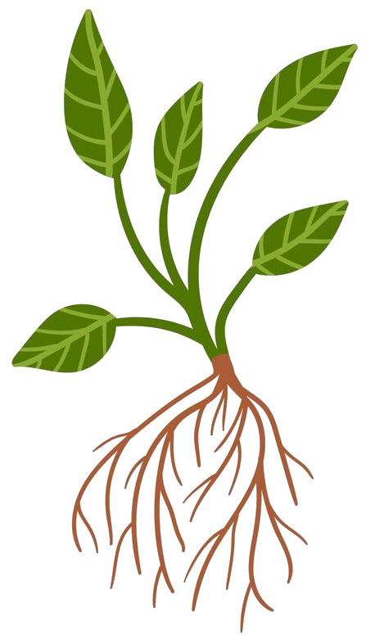
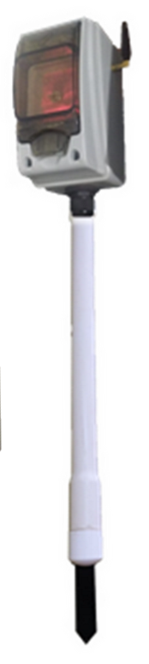
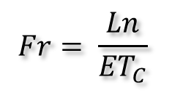
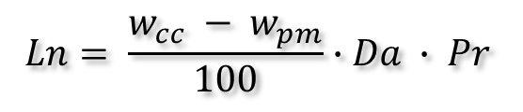
¿CUÁNTA AGUA DEBO APLICAR?
$$Ln= \frac{w_{cc} − w_{pm}}{100}∙Da ∙ Pr$$
$$Fr= \frac{Ln}{{ET}_{C}}$$
Profundidad efectiva
90% aprovechamiento
Notes:
Ln (Lámina neta)
Wcc (Contenido de agua a capacidad de campo): Es la cantidad de agua que el suelo puede retener después de que el exceso de agua ha drenado.
Wpm (Punto de marchitez permanente): Es el nivel de humedad del suelo por debajo del cual las plantas no pueden extraer agua suficiente y comienzan a marchitarse.
Da (Densidad aparente del suelo): Es la masa de suelo por unidad de volumen, incluyendo los espacios porosos.
Pr (Profundidad de la raíz): Es la profundidad hasta la cual las raíces de las plantas pueden extraer agua del suelo.

Slide 9
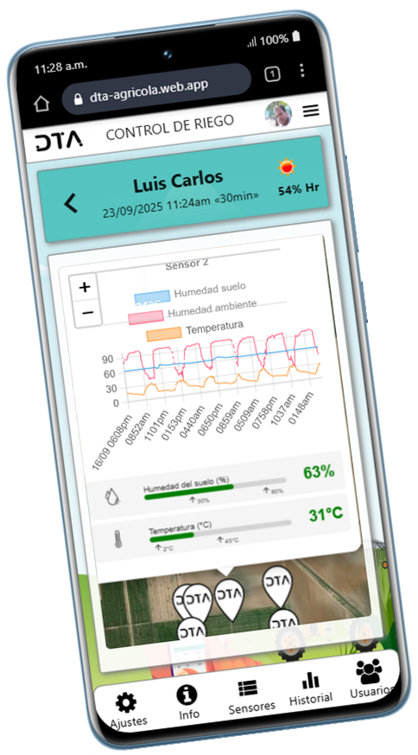
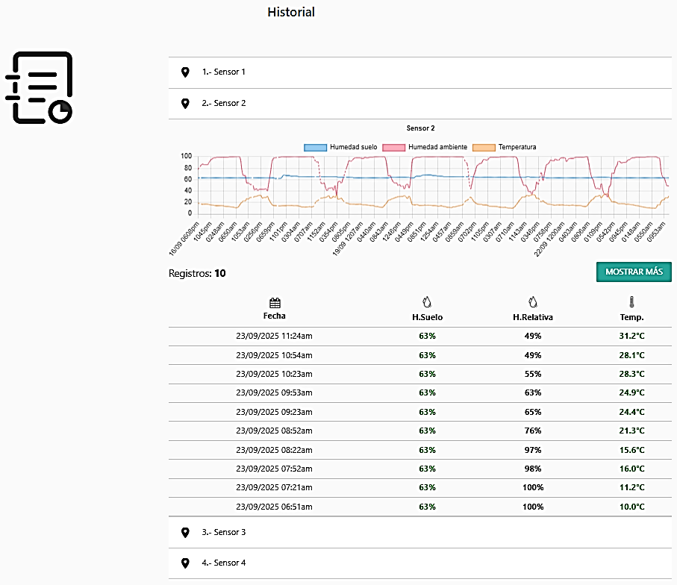

¿CUÁNDO DEBO REGAR?
Notes:
La profundidad depende del cultivo. En chile verde, por ejemplo, los sensores van entre 15 y 30 cm. En algodón, entre 30 y 60. Y en durazno, hasta 80 cm. Si el sensor está mal colocado, los datos no sirven. Aquí les muestro ejemplos reales de colocación efectiva por cultivo.

Slide 10
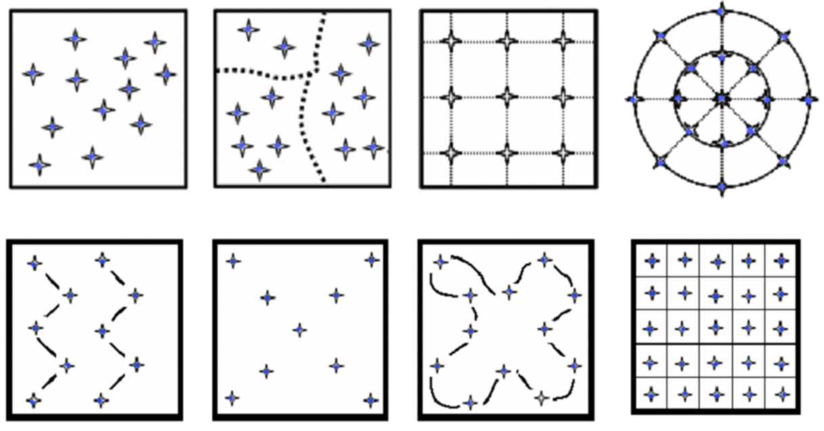
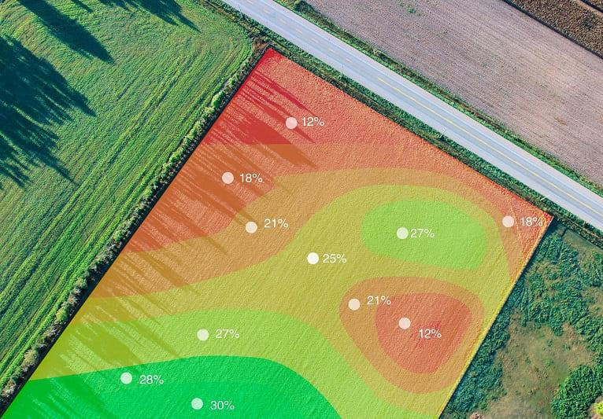
¿DÓNDE Y CUÁNTOS SENSORES DEBO PONER?
vs
Notes:
Técnicas de muestreo:
Aleatorio simple
Aleatorio estratificado
Sistemático rejilla rectangular
Sistemático rejilla polar
Zig-zag
Diagonal
Circular
Grilla

Slide 11
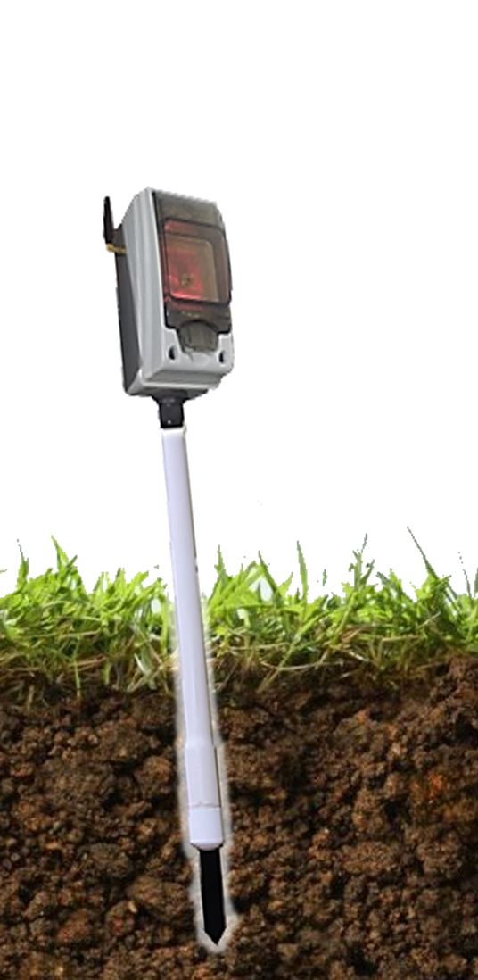
¿A QUÉ PROFUNDIDAD INSERTO EL SENSOR?
Profundidad | Medición
0 – 30 cm | Captación de agua y nutrientes esenciales.
30 – 60 cm | Almacenamiento de nutrientes y soporte estructural.
60 – 120 cm | Extracción de agua en condiciones de estrés hídrico.
Profundidad efectiva
90% aprovechamiento
Notes:
Ln (Lámina neta)
Wcc (Contenido de agua a capacidad de campo): Es la cantidad de agua que el suelo puede retener después de que el exceso de agua ha drenado.
Wpm (Punto de marchitez permanente): Es el nivel de humedad del suelo por debajo del cual las plantas no pueden extraer agua suficiente y comienzan a marchitarse.
Da (Densidad aparente del suelo): Es la masa de suelo por unidad de volumen, incluyendo los espacios porosos.
Pr (Profundidad de la raíz): Es la profundidad hasta la cual las raíces de las plantas pueden extraer agua del suelo.

Slide 12
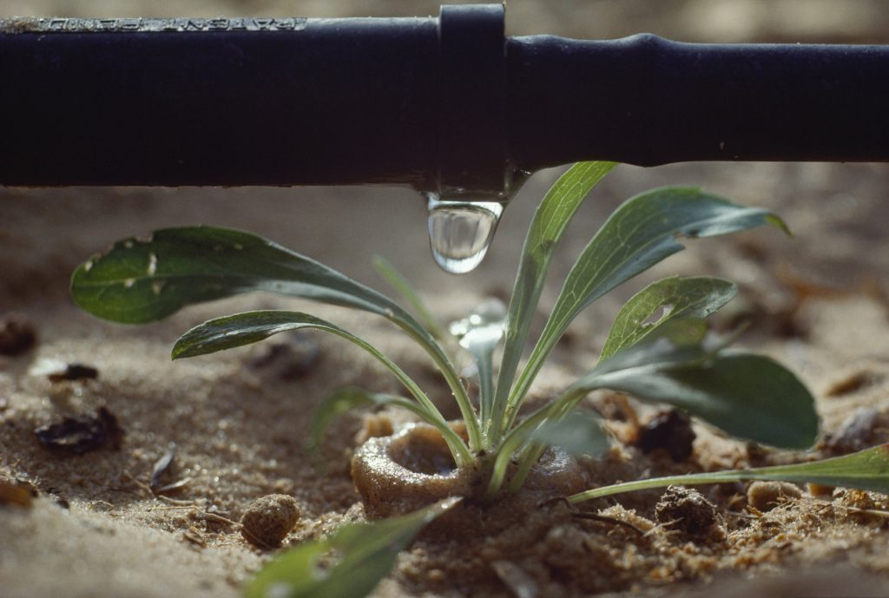
¿Cómo eficientar el riego con el sensor?

Slide 13
NECESIDADES DE AGUA DE LOS DISTINTOS CULTIVOS EN mm ANUALES
Resistentes a la sequia Válidos para secano |  | Tolerantes a la sequía Se recomienda dar riego de apoyo |  | Sensibles a la sequía Precisan de riego obligatorio
150-200 | Tapenera | 450 | Uva de mesa | 600-1200 | Manzano
200-300 | Chumbera | 450-650 | Jinjolero (azufaifo) | 700–1200 | Durazno
300 | Olivo para aceite | 500–800 | Chile verde | 750 | Cerezo, albaricoquero y melocotonero tardíos
300-350 | Pistachero | 500 | Olivo de verdeo | 750 | Peral y manzano tardíos
350 | Almendro | 500-600 | Peral y manzano | 750 | Aguacate
350 | Vid de vinificación | 500-600 | Cerezo, albaricoquero y melocotonero | 750 | Chirimoyo
350 | Cerezo, albaricoquero y melocotonero tempranos | 500-650 | Granado | 800-1300 | Zarzamora
350 | Albaricoquero temprano | 600 | Caqui | 900-1200 | Cítricos
350 | Melocotonero temprano | 600-800 | Grosellero | 1000-1200 | Frambueso
350 | Ciruelo temprano | 650 | Membrillero | 1800 | Papaya
400-600 | Higuera | 700 | Nogal | 2000 | Kiwi
450-600 | Níspero | 700 | Mango | 2500-3000 | Avellano
400–700 | Algodón
Notes:
La siguiente tabla recoge las necesidades de agua de los distintos cultivos frutales expresadas en mm anuales.

Slide 14
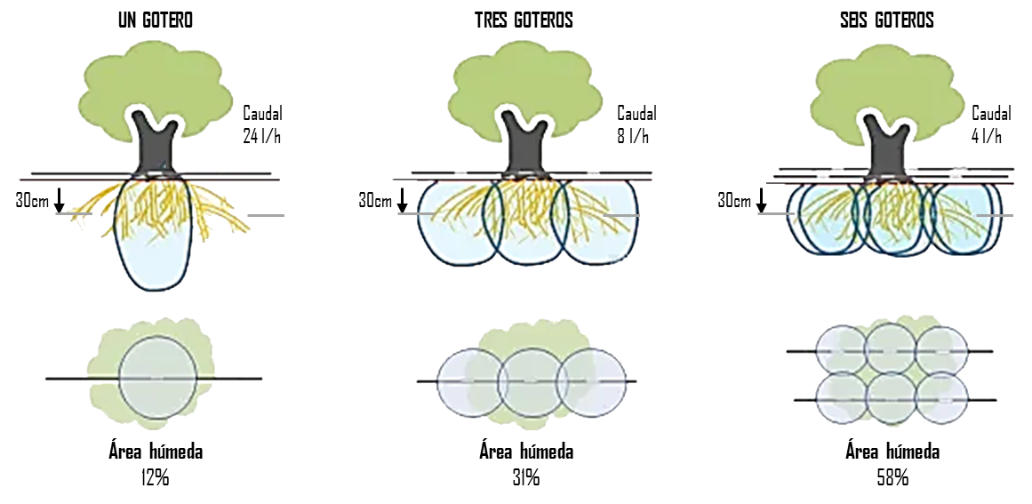
NECESIDADES DE AGUA DE LOS DISTINTOS CULTIVOS
Notes:
Es importante que el bulbo húmedo abarque todas las raíces de la planta para asegurar que el cultivo puede absorber todo el agua que necesita.
El porcentaje de suelo mojado más apropiado está en función del tipo de cultivo (frutales, hortícolas…), del clima y del tipo de suelo:
Árboles frutales de marco de plantación amplio: 25% – 35%, con un porcentaje más alto cuanto más árido sea el clima (bajas precipitaciones) y cuanto más ligera o arenosa sea la textura del suelo.
Cultivos de marco de plantación medio (distancia entre plantas inferior a 2,5 metros): del 40% al 60%, variando según la misma relación anterior.
Cultivos de marco de plantación reducido (hortícolas, flores y otros cultivos herbáceos): el porcentaje de suelo mojado debe estar entre el 70% y el 90%, pudiendo variar como en los casos anteriores.

Slide 15
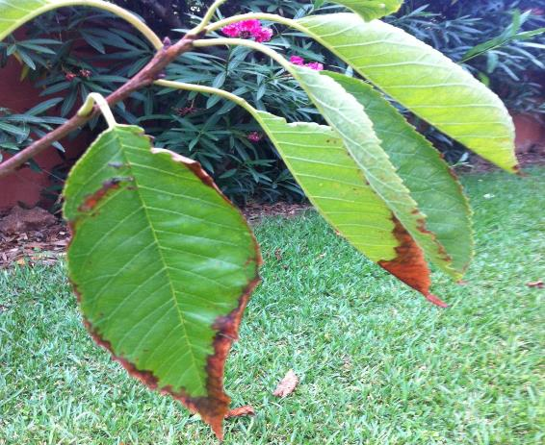
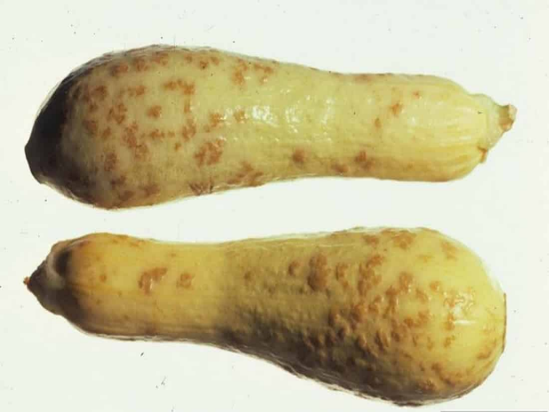
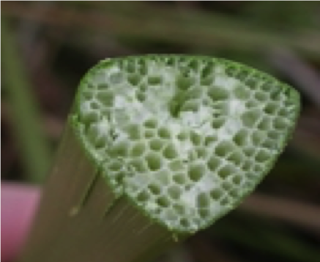
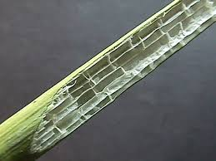
NECESIDADES DE AGUA DE LOS DISTINTOS CULTIVOS
Síntomas de Exceso de Riego:
Clorosis Férrica
Puntas de las Hojas Marrones
Marchitamiento y Hojas Marrones
Marchitamiento c/suficiente Humedad
Edema
Caída de las hojas
Visita de la Mosca del Mantillo
Notes:
Clorosis Férrica: Suele ocurrir en suelos arcillosos donde es fácil que se produzca el encharcamiento
Puntas de las Hojas Marrones: Si empezamos a observar las puntas de las hojas se vuelven de color marrón, debemos dejar de regar la planta por unos días
Edema: Es conocido como roya corchosa y es una enfermedad que causa llagas en las hojas, pequeñas ampollas llenas de agua o verrugas.
Caída de las hojas: Es síntoma de falta y exceso pero cuando también ocurre que las hojas viejas y jóvenes caen prematuramente y los brotes no se abren es indicativo de lo segundo.
Visita de la Mosca del Mantillo: Les encantan los suelos húmedos tirando a encharcados pues ponen sus huevos en la tierra.

Slide 16
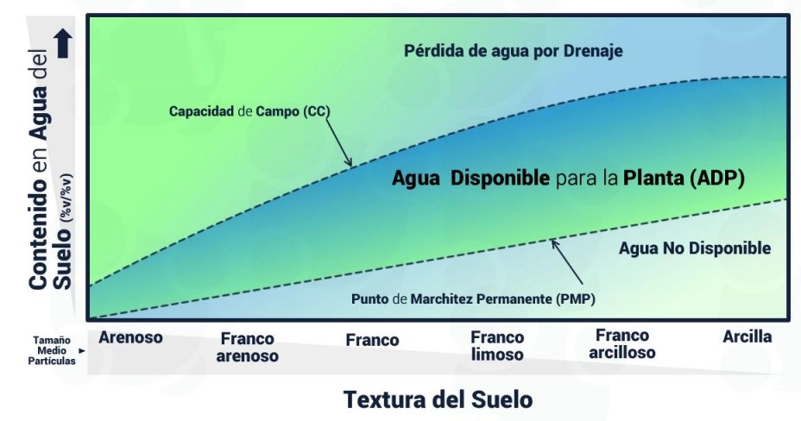
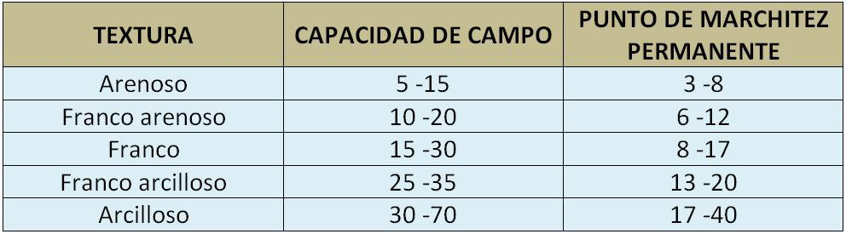
RELACIÓN ADP Y CC POR TIPO DE SUELO
Durazno
Durazno
Durazno
Notes:
Cómo Regar en cada caso?
Recordemos que 1 mm de agua equivale a 1 L/m². Los cultivos están ordenados en función de su resistencia a la sequía.
Agotamiento o déficit máximo permitido (MAD)
El agotamiento permitido por el manejo especifica la cantidad máxima de agua del suelo que el administrador de riego elige para permitir que el cultivo extraiga de la zona de raíces activas entre riegos. Sólo una parte de la capacidad de retención de agua disponible es fácilmente utilizada por el cultivo antes de que se desarrolle el estrés hídrico. Como se ilustra en la Figura 1, la MAD del suelo es menor que su AWC total.
Históricamente, los riegos se han planificado para evitar que el déficit de agua del suelo exceda el 50 por ciento de la capacidad total de agua disponible en la zona de raíces. Pero las investigaciones afirman que el límite de agotamiento se puede variar para optimizar la producción del campo dependiendo del cultivo, la etapa de crecimiento, la capacidad de agua del suelo y la capacidad de bombeo del sistema de riego.
Conclusiones
En suelos arcillosos, regar hasta la capacidad de campo y no volver a regar hasta un 30% de la misma. Esto nos permite riegos abundantes y espaciados en el tiempo.
En suelos arenosos los riegos deben ser frecuentes y de poca cantidad, todo lo contrario a los suelos arcillosos.
Solamente un 70% del agua de lluvia se acumula en el suelo y es útil.

Slide 17
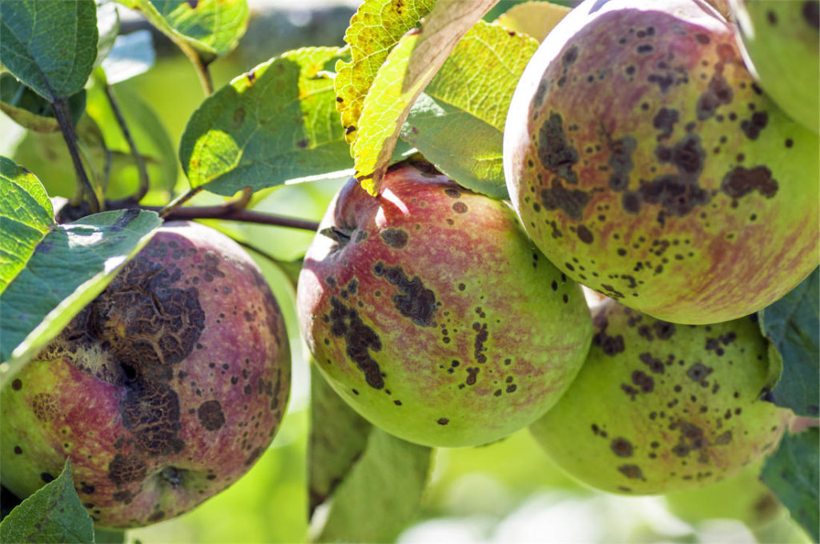
¿Qué más puede hacer el sensor?
Notes:
Ln (Lámina neta)
Wcc (Contenido de agua a capacidad de campo): Es la cantidad de agua que el suelo puede retener después de que el exceso de agua ha drenado.
Wpm (Punto de marchitez permanente): Es el nivel de humedad del suelo por debajo del cual las plantas no pueden extraer agua suficiente y comienzan a marchitarse.
Da (Densidad aparente del suelo): Es la masa de suelo por unidad de volumen, incluyendo los espacios porosos.
Pr (Profundidad de la raíz): Es la profundidad hasta la cual las raíces de las plantas pueden extraer agua del suelo.

Slide 18
¿A QUÉ PROFUNDIDAD INSERTO EL SENSOR?
Cultivo | Plaga | Humedad del Suelo | Humedad Relativa | Temperatura (°C) | Otras Variables Clave
Manzana | Mancha de fuego (Erwinia amylovora) | Alta | > 70 % | 18 – 28 °C | Lluvias frecuentes, heridas en ramas, poda reciente
 | Pulgón lanígero (Eriosoma lanigerum) | Alta | > 65 % | 20 – 30 °C | Brotes tiernos, heridas en raíces
 | Polilla de la manzana (Cyndia pomonella) | Media | 50 – 70 % | 18–28 °C | Fructificación activa, falta de monitoreo
 | Mosca de la fruta (Rhagoletis pomonella) | Media | 60 – 80 % | 22 – 30 °C | Alta densidad de frutos, poca ventilación
 | Trips (Frankliniella spp.) | Media | 50 – 70 % | 22 – 30 °C | Floración activa, malezas cercanas
 | Carpocapsa (Grapholita molesta) | Media a baja | > 60 % | 20 – 30 °C | Frutos maduros, falta de poda
 | Ácaro rojo europeo (Panonychus ulmi) | Baja | < 60 % | > 25 °C | Clima seco, estrés hídrico
 | Araña roja (Tetranychus urticae) | Baja | < 60 % | < 28 °C | Clima seco, estrés hídrico, baja cobertura

Slide 19
¿A QUÉ PROFUNDIDAD INSERTO EL SENSOR?
Cultivo | Plaga | Humedad del Suelo | Humedad Relativa | Temperatura (°C) | Otras Variables Clave
Durazno | Polilla oriental (Grapholita molesta) | Media a baja | > 60 % | 20–30 °C | Alta densidad de frutos, poca ventilación
 | Pulgón verde (Myzus persicae) | Alta | > 65 % | 18–28 °C | Brotes tiernos, exceso de nitrógeno
 | Araña roja (Tetranychus urticae) | Baja | < 50 % | > 28 °C | Clima seco, estrés hídrico
 | Trips (Frankliniella occidentalis) | Media | 50–70 % | 22–30 °C | Malezas cercanas, floración activa
Chile verde | Mosca blanca (Bemisia tabaci) | Media a alta | > 60 % | 25–35 °C | Clima cálido, monocultivo prolongado
 | Pulgón del chile (Aphis gossypii) | Alta | > 65 % | 20–30 °C | Brotes tiernos, exceso de fertilización
 | Trips del chile (Thrips palmi) | Media | 50–70 % | 22–30 °C | Floración, malezas cercanas
 | Gusano cogollero (Spodoptera frugiperda) | Variable | 50–80 % | 20–32 °C | Alta densidad de plantas, humedad nocturna
Algodón | Gusano rosado (Pectinophora gossypiella) | Baja a media | 50–70 % | 25–35 °C | Fructificación activa, poca rotación de cultivos
 | Mosquita blanca (Bemisia tabaci) | Alta | > 60 % | 25–35 °C | Clima cálido, alta densidad foliar
 | Picudo del algodonero (Anthonomus grandis) | Media | 50–70 % | 20–30 °C | Presencia de botones florales, poca vigilancia
 | Gusano bellotero (Helicoverpa zea) | Media | 50–80 % | 22–32 °C | Alta humedad nocturna, floración activa
Cultivo | Plaga | Humedad del Suelo | Humedad Relativa | Temperatura (°C) | Otras Variables Clave
Durazno | Polilla oriental (Grapholita molesta) | Media a baja | > 60 % | 20–30 °C | Alta densidad de frutos, poca ventilación
 | Pulgón verde (Myzus persicae) | Alta | > 65 % | 18–28 °C | Brotes tiernos, exceso de nitrógeno
 | Araña roja (Tetranychus urticae) | Baja | < 50 % | > 28 °C | Clima seco, estrés hídrico
 | Trips (Frankliniella occidentalis) | Media | 50–70 % | 22–30 °C | Malezas cercanas, floración activa
Chile verde | Mosca blanca (Bemisia tabaci) | Media a alta | > 60 % | 25–35 °C | Clima cálido, monocultivo prolongado
 | Pulgón del chile (Aphis gossypii) | Alta | > 65 % | 20–30 °C | Brotes tiernos, exceso de fertilización
 | Trips del chile (Thrips palmi) | Media | 50–70 % | 22–30 °C | Floración, malezas cercanas
 | Gusano cogollero (Spodoptera frugiperda) | Variable | 50–80 % | 20–32 °C | Alta densidad de plantas, humedad nocturna
Algodón | Gusano rosado (Pectinophora gossypiella) | Baja a media | 50–70 % | 25–35 °C | Fructificación activa, poca rotación de cultivos
 | Mosquita blanca (Bemisia tabaci) | Alta | > 60 % | 25–35 °C | Clima cálido, alta densidad foliar
 | Picudo del algodonero (Anthonomus grandis) | Media | 50–70 % | 20–30 °C | Presencia de botones florales, poca vigilancia
 | Gusano bellotero (Helicoverpa zea) | Media | 50–80 % | 22–32 °C | Alta humedad nocturna, floración activa

Slide 20
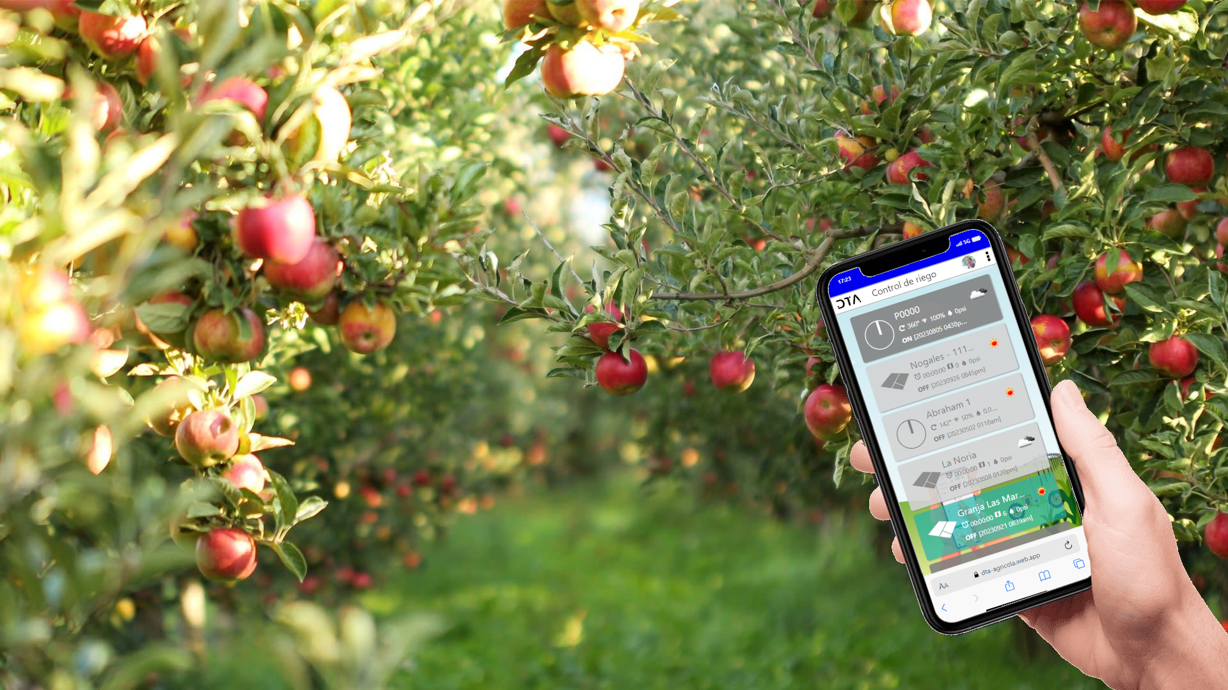
Automatización ¿Eficiencia del Riego?
Notes:
La agricultura de precisión se ha convertido en un elemento clave para asegurar la disponibilidad mundial de comida, y consiste en la administración sustentable de cultivos mediante el uso de tecnología basada en el análisis de datos.
Es capaz de reducir costos, incrementar la productividad, y optimizar el uso de recursos naturales mediante el procesamiento y análisis de datos obtenidos de dispositivos sensores.

Slide 21
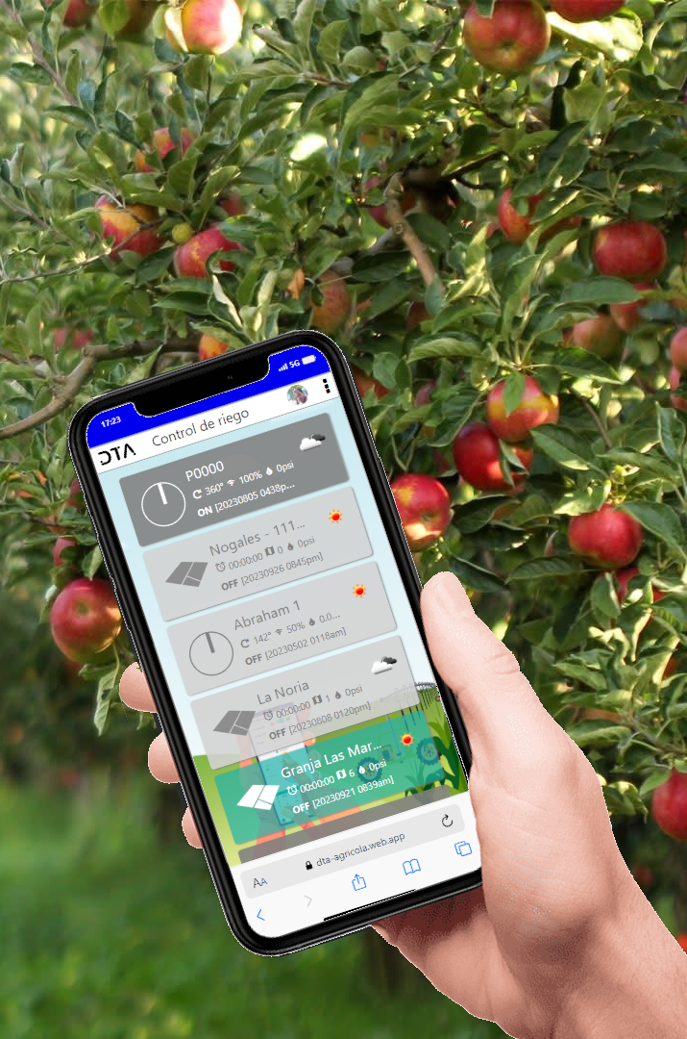
Tecnología y Agricultura de Precisión
Agricultura inteligente basada en datos para mejorar la sustentabilidad en el manejo de recursos naturales
SENSAR
Humedad de suelo
ANALIZAR
Teoría de Control
ACTUAR
Riego, fertilizantes, pesticidas y herbicidas
Condiciones ambientales
Desarrollo vegetativo
Nutrientes en el suelo
Salinidad y ph en el suelo
Plagas y hierbas
Ciencia de Datos
Inteligencia Artificial
Ambientes controlados (invernaderos)
Drones y vehículos autónomos
Notes:
La programación del riego se divide en dos etapas:
Predictiva que corresponde a la programación propiamente tal
Control a través de la cuantificación de la humedad del suelo y/o el estado hídrico de la planta.
Para que la programación pueda funcionar adecuadamente, es necesario considerar una serie de factores:
Condiciones climáticas, que determinan la demanda evaporativa de la atmósfera o la evapotranspiración de referencia (ETo).
Características propias del cultivo, como estado de desarrollo, período fenológico (coeficiente Kc) y distribución del sistema radicular.
Características propias del suelo, tales como la capacidad de retención de humedad, aireación, profundidad y su variabilidad espacial, entre otras.
Para riego presurizado, se debe considerar el caudal aplicado por planta.

Slide 22
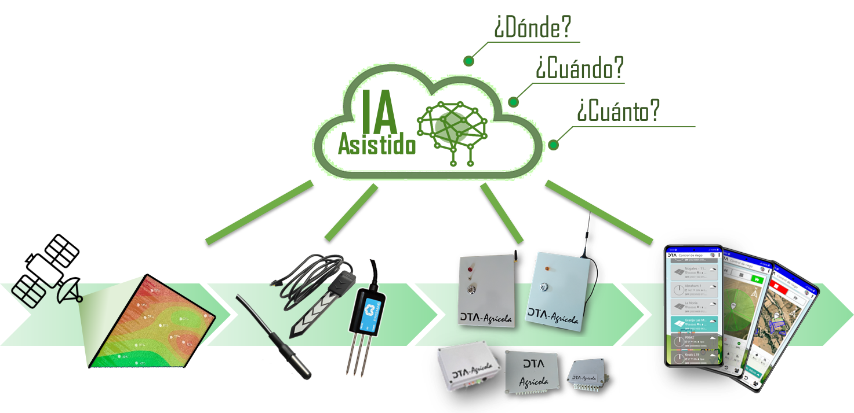

Slide 23
¿Cómo elaborar un programa de riego?
Lámina de agua
Tiempo de riego
Frecuencia de riego
Notes:
La siguiente tabla recoge las necesidades de agua de los distintos cultivos frutales expresadas en mm anuales.
Recordemos que un milímetro de agua equivale a 1 L/m2. Los cultivos están ordenados en función de su resistencia a la sequía.

Slide 24

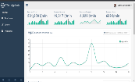
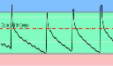

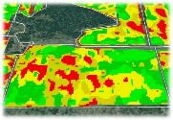
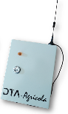


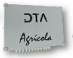





Dónde?
Cuándo?
Cuánto?

Slide 25



INTELIGENCIA ARTIFICIAL
MEMORIA HISTÓRICA DEL CAMPO
ANÁLISIS DE TEXTURA (N, P, K, CE, pH)
COMPOSICIÓN ESTRUCTURAL
SALUD DE LOS CULTIVOS

Slide 26


Conclusiones

Slide 27














Selección del cultivo
Fecha de siembra
Ficha técnica del cultivo
Características del suelo
Plan de riego
Fase de crecimiento
Necesidades hídricas
Condiciones agroclimáticas
Realizar el riego
Monitoreo y control
Notes:
PivotControl: Control de pivotes.
PivotMonitor: Monitoreo de pivotes (versión Lite).
DripControl : Control de riego estacionario.
PumpControl: Control de bombas.

Slide 28




Garantizar el riego uniforme y eliminar la variabilidad, reduciendo el riesgo de estrés hídrico y mejorando la salud general de las plantas.
Lograr una respuesta rápida a cualquier problema, como fugas o fallos en el sistema, asegura que los cultivos no sufran daños por falta o exceso de agua.
Reducir costos y minimizar el impacto ambiental, mantén segura tu producción incluso en condiciones de sequía o restricciones de agua.

Slide 29

















35%
30%
WATER SAVING
FERTILIZER SAVING
57% – 35% = 22%
Ahorro de agua

Slide 30












https://dtaamerica.com/dta-agricola
contact@dtaamerica.com
https://www.facebook.com/dtaagricola
52 625 152 3176
https://dtaamerica.com/dta-agricola | dta.labs.contact@gmail.com | 625 152 3176 | 5a # 501, Cuauhtémoc, Chihuahua, México 31500
Notes:
GRACIAS!!!

